Slide 1
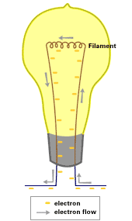
স্বাগতম

Slide 2
শিক্ষক পরিচিতি

Slide 3
পাঠ পরিচিতি
জেনারেল ইলেকট্রিক্যাল ওয়ার্কস-১
অধ্যায়ঃ অষ্টম (১ম পত্র)
শ্রেণিঃ নবম
সময়ঃ ৩৫ মিনিট
তারিখঃ ২৯/০৯/২০২০

Slide 4
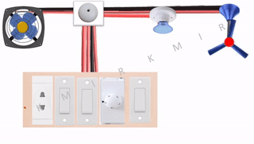
নিচের ছবিটি লক্ষ্য করি

Slide 5
আজকের পাঠ
বৈদ্যুতিক সার্কিট
অধ্যায়-অষ্টম (১ম পত্র)

Slide 6
শিখনফল
এই পাঠ হতে শিক্ষার্থীরা যা -------------
১। সার্কিটের মূল উপাদান কয়টি বলতে পারবে
২। সার্কিটের শ্রেণিবিভাগ বলতে পারবে
৩। সার্কিটের বৈশিষ্ট্য বলতে পারবে
৪। সার্কিটের ব্যবহার বলতে পারবে
৫। গানিতিক সমস্য সমাধান করতে পারবে

Slide 7
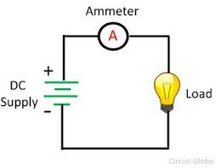
বৈদ্যুতিক সার্কিট
বিদ্যুৎ চলাচলের পূর্ণ পথকে বৈদ্যুতিক সার্কিট বলে।

Slide 8
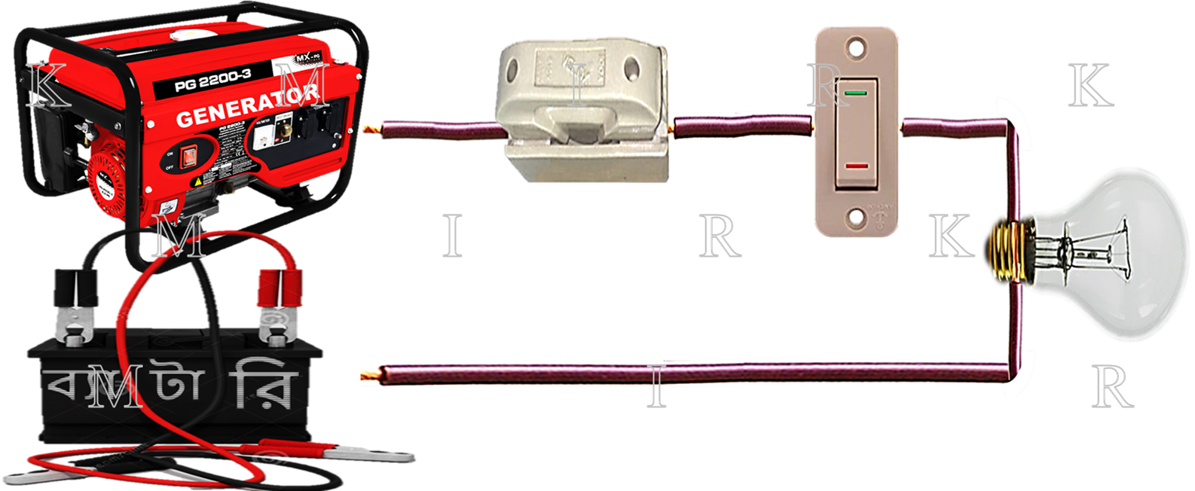
আদর্শ বৈদ্যুতিক সার্কিট
যে সার্কিটে মূল পাঁচটি উপাদান নিয়ে গঠিত তাকে আদর্শ বৈদ্যুতিক সার্কিট

Slide 9
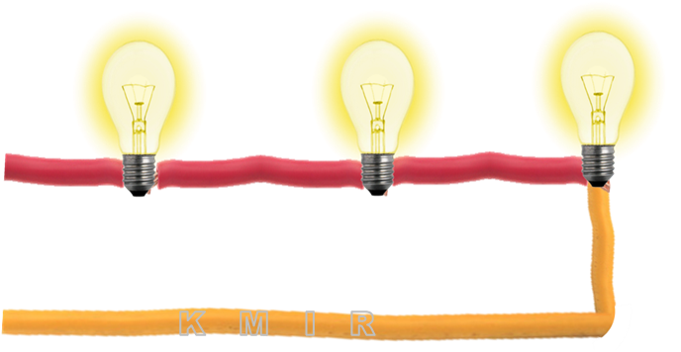
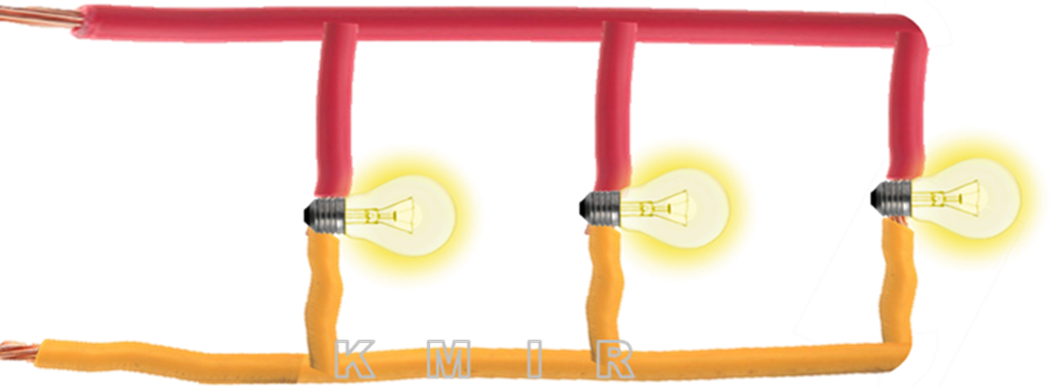
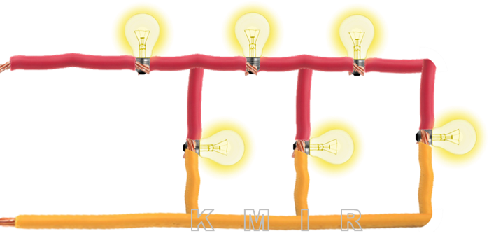
বৈদ্যুতিক সার্কিটের শ্রেণিবিভাগ
বৈদ্যুতিক সার্কিট তিন প্রকার যথা,
ক) সিরিজ সার্কিট
খ) প্যারালাল সার্কিট
গ) সিরিজ-প্যারালাল বা মিশ্র সার্কিট

Slide 10
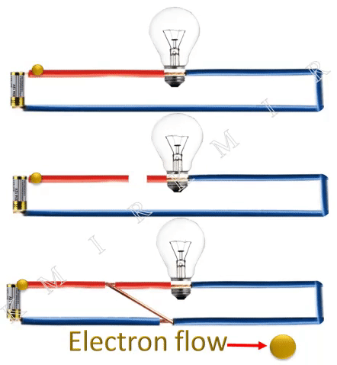
এছাড়াও আরো তিন প্রকার বৈদ্যুতিক সার্কিট রয়েছে যথা,
ক) ক্লোজড সার্কিট
খ) ওপেন সার্কিট
গ) শর্ট সার্কিট

Slide 11
সিরিজ সার্কিট
যে সংযোগে দুই বা ততোধিক লোড একটার পর
একটা সংযুক্ত করা হয় তাকে সিরিজ সার্কিট বলে।

Slide 12
সিরিজ সার্কিটের বৈশিষ্ট্য
ক) মোট রেজিস্ট্যান্সের, সকল শাখার রেজিস্ট্যান্সের যোগফলের সমান।
অর্থাৎ $R_{t}$=$R_{1}{\text{+}R}_{2}$+$R_{3}$ --------- + $R_{n}$
খ) সার্কিটের মোট কারেন্ট, প্রতি শাখার কারেন্ট সমান।
অর্থাৎ $I_{t}$=$I_{1}{\text{=}I}_{2}$=$I_{3}$ ------------ =$I_{n}$
গ) সার্কিটের মোট ভোল্টেজ, সকল শাখার ভোল্টেজ যোগফলের সমান।
অর্থাৎ $V_{t}$= $V_{1}$+$V_{2}$+$V_{3}$--------- + $V_{n}$

Slide 13
সিরিজ সার্কিটের বৈশিষ্ট্য ব্যাখ্যা
মোট রেজিস্ট্যান্সের, সকল শাখার রেজিস্ট্যান্সের যোগফলের সমান।
অর্থাৎ $R_{t}$=$R_{1}{\text{+}R}_{2}$+$R_{3}$ --------- + $R_{n}$
$R_{t}$=10+15+25 =50 $Ω$

Slide 14
$I_{1}$= $\frac{V_{1}}{R_{1}}$=$\frac{20}{10}$=2 A
$I_{2}$= $\frac{V_{2}}{R_{2}}$=$\frac{30}{15}$=2 A
$I_{3}$= $\frac{V_{3}}{R_{3}}$=$\frac{50}{25}$ =2 A
$∴I_{1}$=$I_{2}$=$I_{3}$=2A
সার্কিটের মোট কারেন্ট, প্রতি শাখার কারেন্ট সমান।
অর্থাৎ $I_{t}$=$I_{1}{\text{=}I}_{2}$=$I_{3}$--------=$I_{n}$

Slide 15
$V_{1}$= $I_{1}$ $R_{1}$=2$×$10=20 V
$V_{2}$= $I_{2}$ $R_{2}$=2$×$15=30 V
$V_{3}$= $I_{3}$ $R_{3}$=2$×$25=50 V
$∴V_{t}$= $V_{1}$+$V_{2}$+$V_{3}$
= 20+30+50
=100VOLT
সার্কিটের মোট ভোল্টেজ, সকল
শাখার ভোল্টেজ যোগফলের সমান।
$∴V_{t}$= $V_{1}$+$V_{2}$+$V_{3}$----+ $V_{n}$

Slide 16
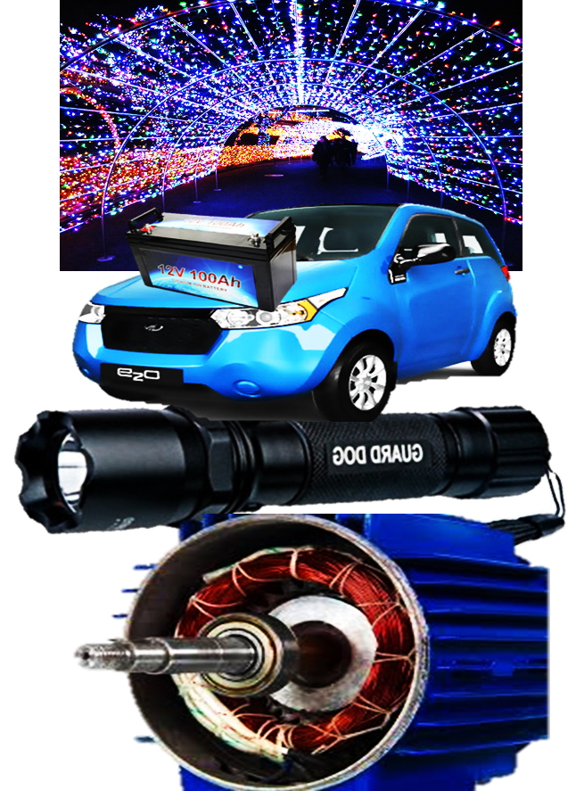
সিরিজ সার্কিটের ব্যবহার
ক) বিভিন্ন আলোকসজ্জা।
খ) টর্চ লাইট ও গাড়ীর ব্যাটারি।
গ) মোটরের কয়েল।
ঘ) ভোল্টমিটারের সাথে মাল্টিপ্লায়ার সংযোগ।

Slide 17
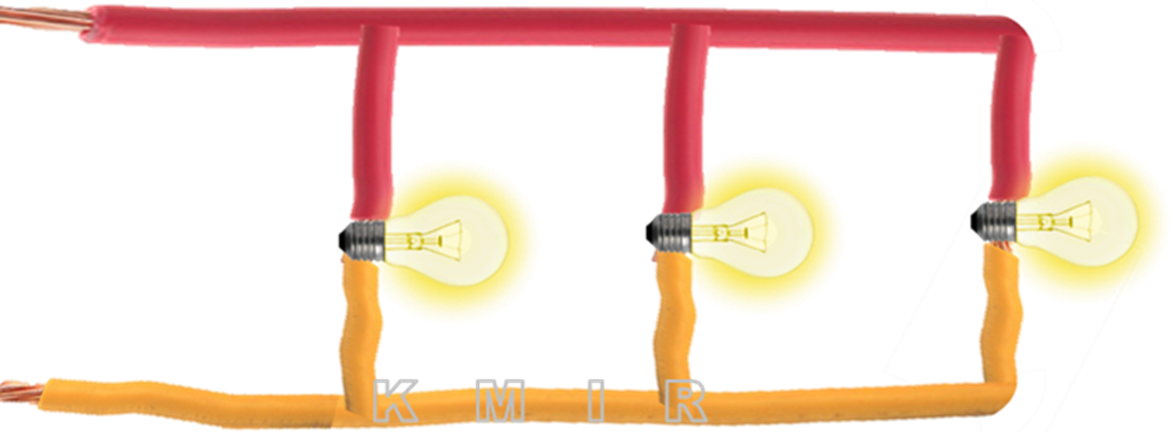
প্যারালাল সার্কিট
যে সংযোগে দুই বা ততোধিক লোডের একই প্রান্তগুলো একটা বিন্দুতে এবং অপর প্রান্তগুলো অন্য বিন্দুতে সংযুক্ত করা হয় তাকে প্যারালাল সার্কিট বলে।

Slide 18
প্যারালাল সার্কিটের বৈশিষ্ট্য
ক) সার্কিটের মোট রেজিস্ট্যান্সের, সকল শাখার বিপরীত রেজিস্ট্যান্সের যোগফলের সমান।
অর্থাৎ $\frac{1}{R_{t}}$ = $\frac{1}{R_{1}}$ + $\frac{1}{R_{2} }$ +$\frac{1}{R_{3}}$ + - - - - - - - - - - - - - + $\frac{1}{R_{n}}$
খ) সার্কিটের মোট কারেন্ট, প্রতি শাখার কারেন্টের যোগফলের সমান।
অর্থাৎ $I_{t}$= $I_{1}$ + $I_{2}$ +$I_{3}$ + - - - - - - - - + $I_{n}$
গ) সার্কিটের মোট ভোল্টেজ, প্রতি শাখার ভোল্টেজ সমান।
অর্থাৎ $V_{t}$= $V_{1}$= $V_{2}$= $V_{3}$= - - - - - - - - - + $V_{n}$

Slide 19
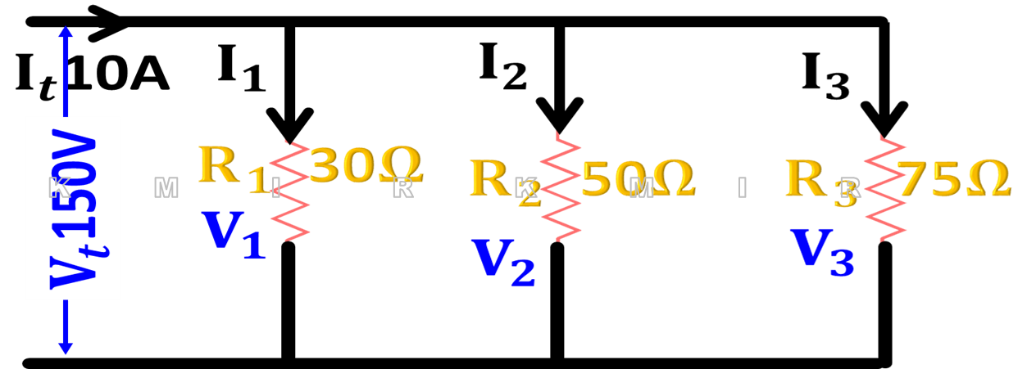
প্যারালাল সার্কিটের বৈশিষ্ট্য ব্যাখ্যা
সার্কিটের মোট রেজিস্ট্যান্সের, সকল শাখার
বিপরীত রেজিস্ট্যান্সের যোগফলের সমান।
$\frac{1}{R_{t}}$ = $\frac{1}{R_{1}}$ + $\frac{1}{R_{2} }$ +$\frac{1}{R_{3}}$ + - - - - - - + $\frac{1}{R_{n}}$
$\frac{1}{R_{t}}$ = $\frac{1}{R_{1}}$ + $\frac{1}{R_{2} }$ +$\frac{1}{R_{3}}$
= $\frac{1}{30}$ + $\frac{1}{50}$ +$\frac{1}{75}$
= $\frac{5+3+2}{150}$
=$\frac{10}{150}$
$∴R_{t}$ = $\frac{150}{10}$ =15 $Ω$

Slide 20
$I_{1}=\frac{V_{1}}{R_{1}}$ = $\frac{150}{30}$=5 A
$I_{2}$= $\frac{V_{2}}{R_{2}}$ = $\frac{150}{50}$ =3 A
$I_{3}$= $\frac{V_{3}}{R_{3}}$ = $\frac{150}{75}$ =2 A
$∴$ $I_{t}$= $I_{1}$ + $I_{2}$ +$I_{3}$
=5+3+2
= 10 Apm
সার্কিটের মোট কারেন্ট, প্রতি শাখার কারেন্টের যোগফলের সমান।
$∴I_{t}$= $I_{1}$ + $I_{2}$ +$I_{3}$ + - - - + $I_{n}$

Slide 21
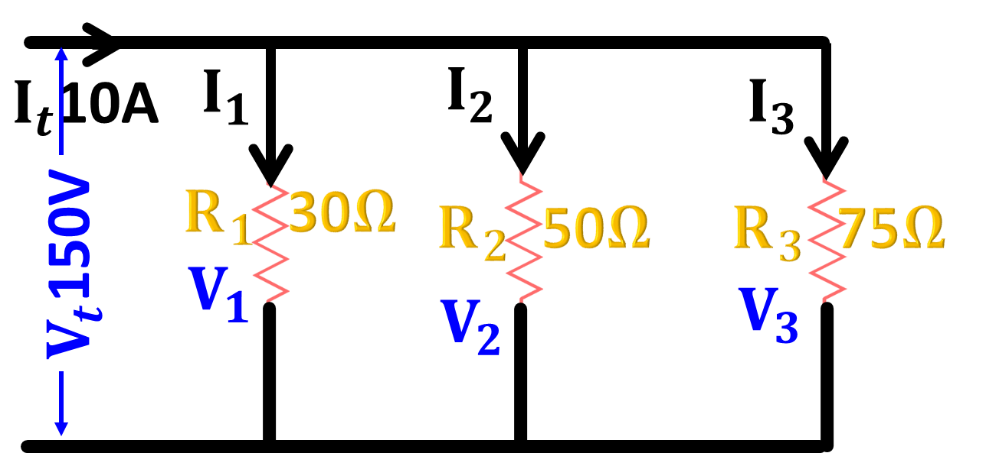
$V_{1}$= $I_{1}$ $R_{1}$=5$×3$0=150 V
$V_{2}$= $I_{2}$ $R_{2}$=3$×$50=150 V
$V_{3}$= $I_{3}$ $R_{3}$=2$×$75=150 V
$∴$ $V_{t}$= $V_{1}$= $V_{2}$= $V_{3}$
=150=150=150
=150 VOLT
সার্কিটের মোট ভোল্টেজ, প্রতি
শাখার ভোল্টেজ সমান।
$∴$ $V_{t}$=$V_{1}$=$V_{2}$=$V_{3}$=- - - + $V_{n}$

Slide 22
প্যারালাল সার্কিটের ব্যবহার
ক) প্রতিটা লোড আলাদা আলাদা ভাবে নিয়ন্ত্রণ করা যায়।
খ) কারেন্ট চলাচলের একাধিক পথ থাকে।
গ) প্রতিটা লোডে একই পরিমান ভোল্টেজ পায়।
ঘ) আবাসিক, অফিস-আদালত, কল-কারখানা,
রাস্তা-ঘাট ও খেলার মাঠ।
ঙ) বিদ্যুৎ সরবরাহ ও বিতরণ ব্যবস্থায়।

Slide 23
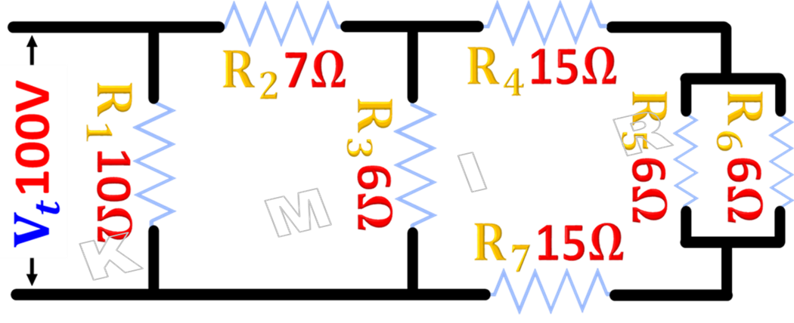
আমরা সিরিজ-প্যারালাল গাণিতিক সমাধান দেখবো
উপরের চিত্র অনুসারে মোট রেজিস্ট্যান্স, মোট কারেন্ট ও $I_{3}$ কারেন্ট বের কর?

Slide 24
$R_{5}$ ও $R_{6}$ প্যারালালে সংযুক্ত
$R_{56}$ = $\frac{R_{5}×R_{6}}{R_{5}+R_{6}}$
= $\frac{6×6}{6+6}$
= $\frac{36}{12}$ = 3$Ω$

Slide 25
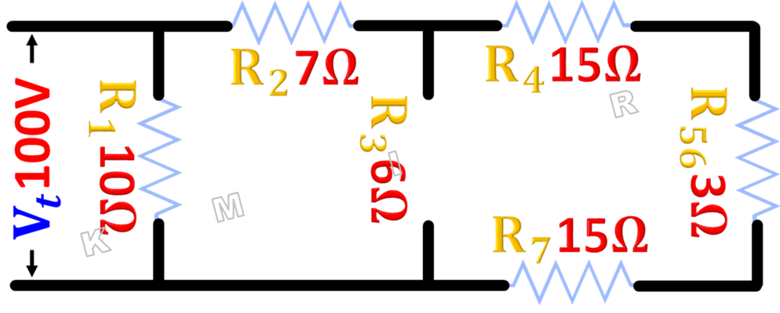
$R_{4}$, $R_{56}$ ও $R_{7}$ সিরিজে সংযুক্ত
$R_{4567}$
= $R_{4 }$+ $R_{56}$+ $R_{7}$
= 15 + 3 + 15
= 33 $Ω$

Slide 26
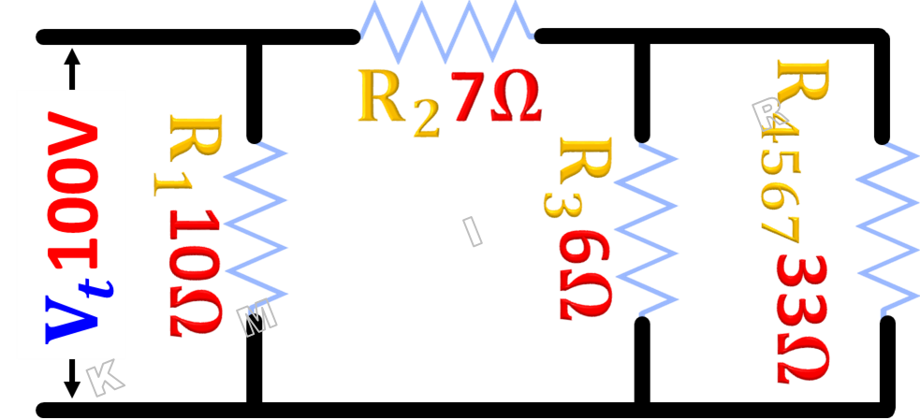
$R_{3}$ ও $R_{4567}$ প্যারালালে সংযুক্ত
$R_{34567}$ = $\frac{R_{3}×R_{4567}}{R_{3}+R_{4567} }$
= $\frac{6×33}{6+33}$
= $\frac{198}{39}$
= 5.02$Ω$

Slide 27
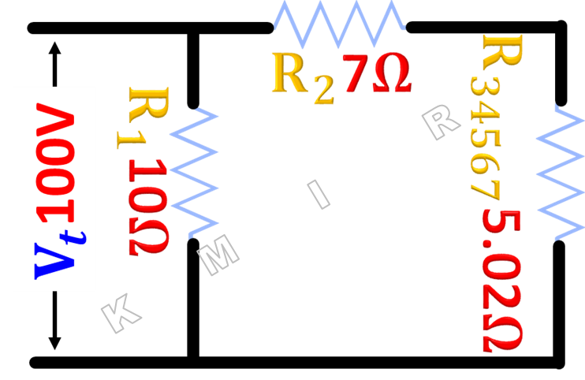
$R_{2}$ও$R_{34567}$ সিরিজে সংযুক্ত $R_{234567}$= $R_{2}$+ $R_{34567}$
= 7+ 5.02
= 12.02 $Ω$

Slide 28
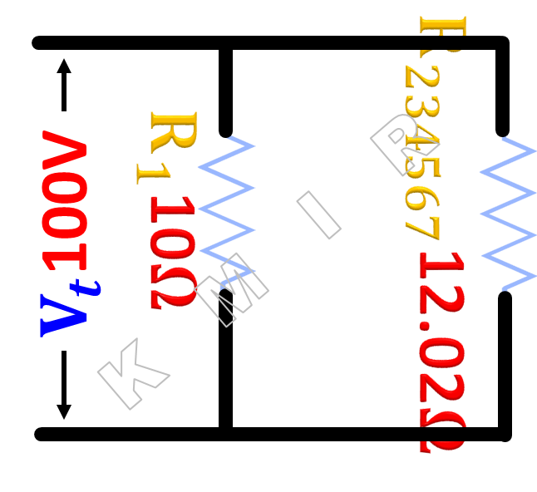
$R_{1}$ ও $R_{234567}$ প্যারালালে সংযুক্ত
$R_{1234567}$
= $\frac{R_{1}×R_{234567}}{R_{1}+R_{234567} }$
= $\frac{10×12.02}{10+12.02}$
= $\frac{120.2}{22.02}$
= 5.45$Ω$ (Ans.)
মোট রেজিস্ট্যান্স 5.45$Ω$ (Ans.)

Slide 29
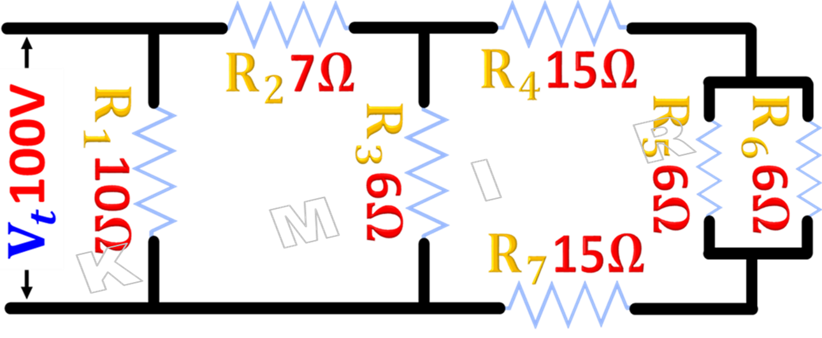
আমরা জানি, ওহম সূত্র অনুসারে
$I_{t}=\frac{V_{t}}{R_{t}}$ = $\frac{150}{\text{5.45}}$ = 27.52 A
মোট কারেন্ট 27.52 A (Ans.)

Slide 30
আমরা জানি, ওহম সূত্র অনুসারে
$I_{1}=\frac{V_{1}}{R_{1}}$ = $\frac{150}{\text{10}}$ = 15 A
সিরিজ সার্কিটের বৈশিষ্ট্য অনুসারে,
$I_{2}$=27.52-15=12.52A
$V_{2}$= $I_{2}$ $R_{2}$ = 12.52$×7$=87.54V
$V_{3}$=150-87.64-15=62.48V
$I_{3}=\frac{V_{3}}{R_{3}}$ = $\frac{62.48}{\text{6}}$ = 10.41 A
$R_{3}$ কারেন্ট 10.41 A (Ans.)

Slide 31
অতি সংক্ষিপ্ত প্রশ্ন
১। সার্কিটের মূল উপাদান কয়টি?
২। সার্কিটের কত প্রকার?

Slide 32
সংক্ষিপ্ত প্রশ্ন
১। সার্কিট কাকে বলে?
২। প্যারালাল সার্কিটের কাকে বলে?
৩। সিরিজ সার্কিটের কাকে বলে?

Slide 33
রচনামূলক প্রশ্ন
১। সিরিজ সার্কিটের বৈশিষ্ট্য লেখ?
২। প্যারালাল সার্কিটের বৈশিষ্ট্য লেখ?

Slide 34
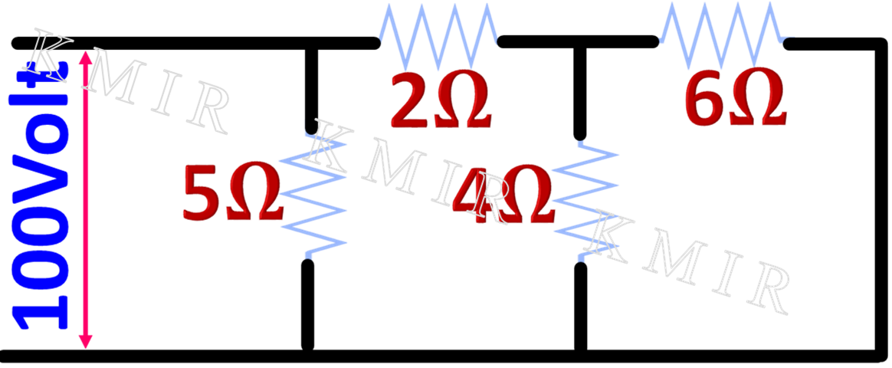
গানিতিক সমস্য
চিত্রের বর্তনী হতে মোট কারেন্ট ও 4$Ω$এর ভোল্টেজ ড্রপ নির্ণয় কর।

Slide 35
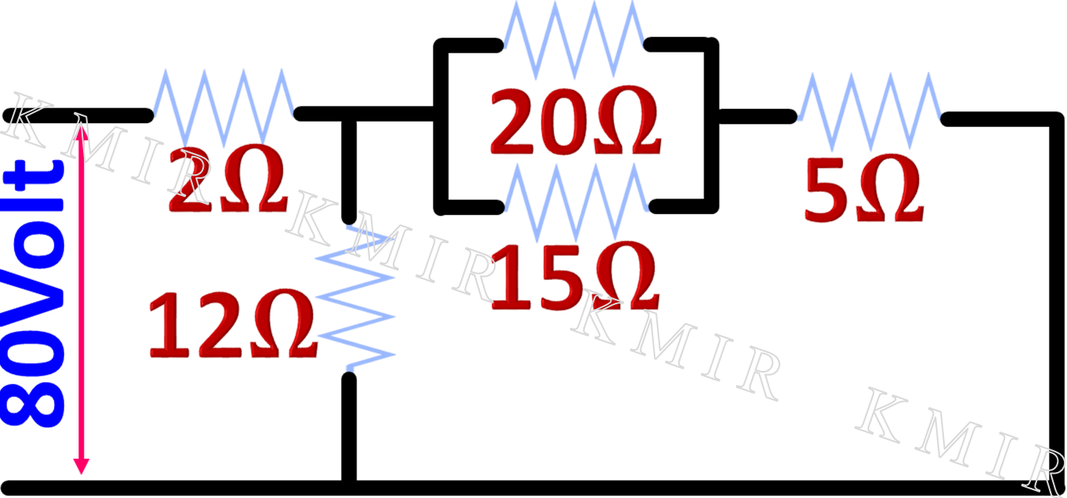
বাড়ির কাজ
চিত্রের বর্তনী হতে $5Ω$এর কারেন্ট ও 2$Ω$এর ভোল্টেজ ড্রপ নির্ণয় কর।

Slide 36
ধন্যবাদ

